Slide 1
Montréal
Fait par Sarah-Maud

Slide 2
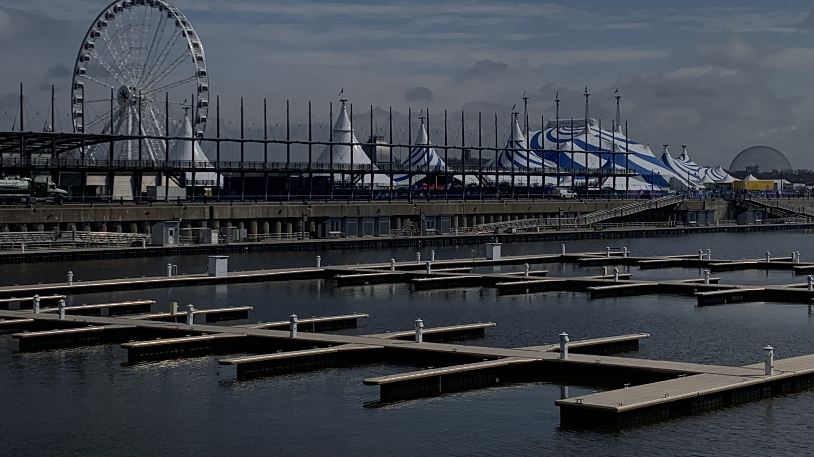

Slide 3
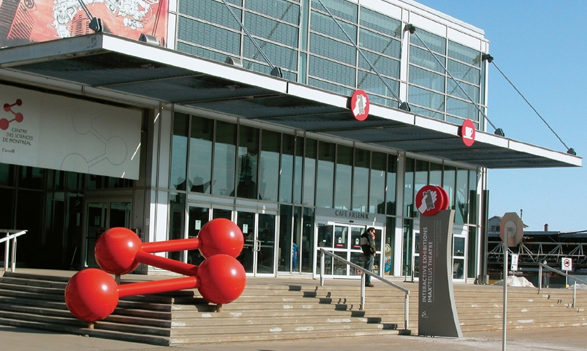

Slide 4
